Slide 1
GNN 引导的自适应网格加密
用于 2D Helmholtz 散射问题的图神经网络修正学习
Problem-to-Solution: 用 GNN 学习残差驱动 AMR 的修正信号
AFEM Research Group | 2026

Slide 2
研究背景：为什么这个问题重要
物理问题：2D 介质圆柱电磁散射
核心挑战：网格预算有限下的误差最小化
• 求解散射场公式：∇²u + k²·ε_r·u = −k²·(ε_r−1)·u_inc
• 入射波 u_inc = exp(i·k·x)，Sommerfeld 辐射 BC
• 介质圆柱参数：k ∈ [3,15]，ε_r ∈ [2,8]，r ∈ [0.05,0.25]
• FEM 求解器：P1 三角元 + Sommerfeld BC
• 参考解：Mie 解析解（精确对比基准）
• 精细网格 → 高精度，但计算代价高
• 粗网格 → 快速，但误差大
• 目标：在给定网格预算 N 下，最小化 FEM 解误差
• 传统 AMR 需要逐步求解 FEM → 计算开销大
• 能否用数据驱动方法替代？
参数空间
k ∈ [3,15] | ε_r ∈ [2,8] | cx, cy ∈ [0.2,0.8] | radius ∈ [0.05,0.25] | 统一初始网格 32×32 = 2048 单元

Slide 3
技术瓶颈：传统残差驱动 AMR 的局限
传统残差驱动 AMR 流程
我们希望实现
• 每步：FEM 求解 → 计算残差估计器 η → 标记 top-k → 加密
• 残差 η = √(r_int² + r_jump² + r_sbc²)
• 需要每步都做 FEM solve → 计算量大
• η 是局部最优，不能利用全局几何/物理信息
• 无法离线推理：必须在线计算残差
• 用 GNN 学习 "哪些单元应被加密"
• 推理时只需几何/物理特征 → 无需 FEM solve
• 一次前向传播 → 全图单元标记
• 可离线部署，计算代价大幅降低
• 超越纯物理先验的标记策略
核心洞察
物理先验 physics_score = h/λ_eff 可以粗略判断分辨率不足的单元，但它忽略了散射体几何、波场相位、材料界面等关键信息。GNN 可以学习这些物理先验无法捕捉的修正信号。

Slide 4
核心思路：GNN 学习修正信号
三种标记方案的对比
teacher_mark (η 信号)
physics_score (物理先验)
correction_label (GNN 目标)
▸ 基于残差估计器 η 排序
▸ 取 top 3% 单元标记为 1
▸ 需要 FEM solve → 计算代价高
▸ 代表 "最优" 加密决策
▸ h / λ_eff，纯几何计算
▸ 无需 FEM solve
▸ 忽略波场、几何、材料信息
▸ 基线对比方法
▸ = teacher_mark − physics_mark
▸ +1：teacher 独有（应加密）
▸ 0：两者一致
▸ −1：physics 独有（不应加密）
✦ GNN 的训练目标：学习 teacher 与 physics 之间的差异，使标记策略超越纯物理先验

Slide 5
全流程概览：5 步流水线
1
2
3
4
5
→
→
→
→
数据生成
数据校验
训练
评估
可视化
gen.py
check.py
train.py
test/eval.py
viz.py
残差驱动 AMR
保存逐步数据 + 标签
字段完整性
统计趋势
空间可视化
features + physics_score
→ GNN → sigmoid
→ 二分类
离线指标 + Rollout
三种方法对比
端到端 AMR
单步对比
数据流
PDE 参数采样 → 初始网格 → AMR 循环（FEM solve → η → marks → save → refine）→ 训练数据 (.npz) → GNN 训练 → checkpoint → 离线推理 / Rollout 评估 → 可视化

Slide 6
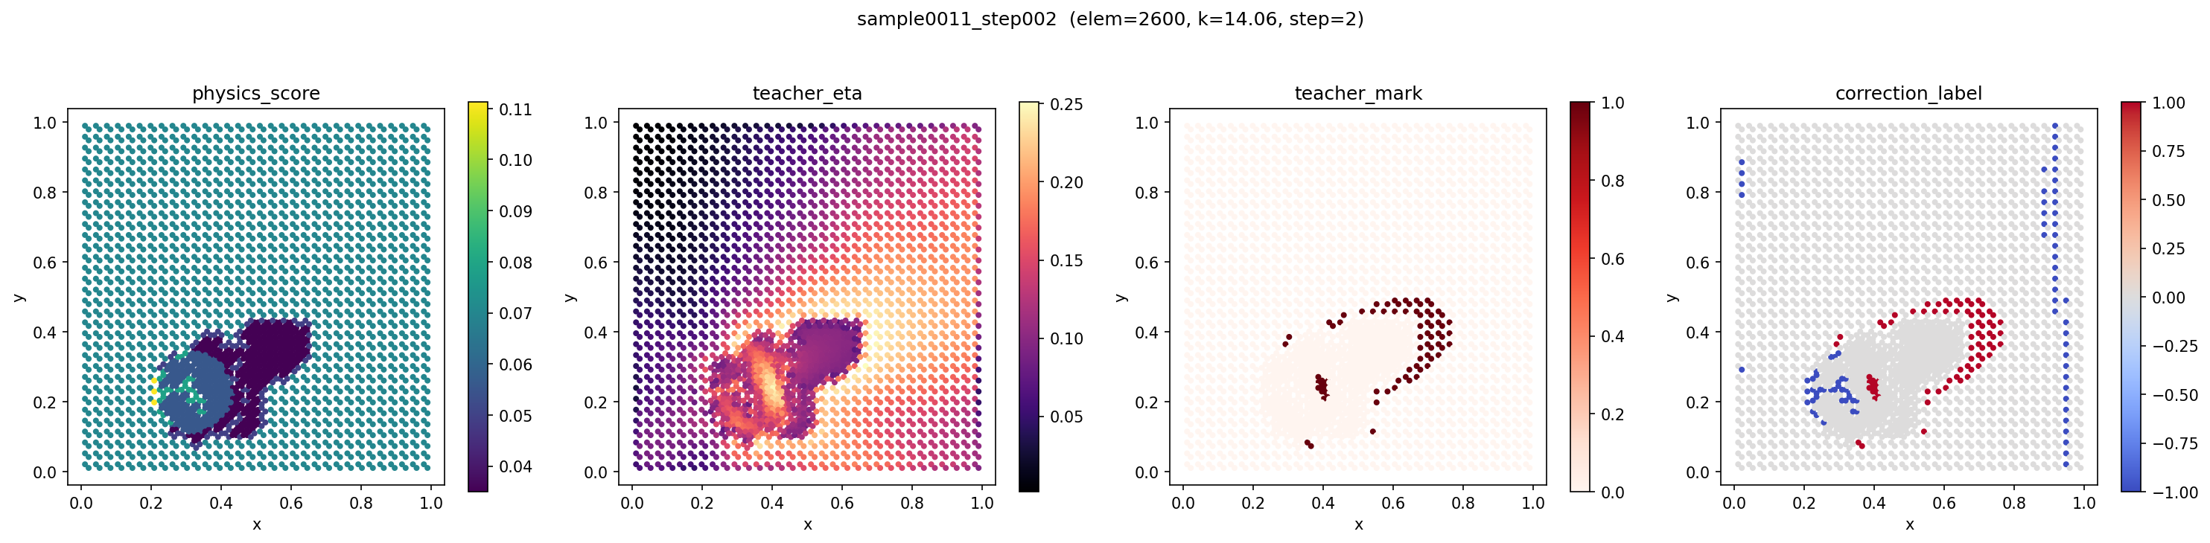
Step 1：数据生成与标记策略
残差驱动 AMR 循环
残差估计器 η（Teacher Signal）
• 100 个 PDE 样本，统一初始网格 32×32
• 每步：FEM solve → 残差 η → 三种标记 → 保存 → 加密
• 每步保存 .npz：15-dim 特征 + 边索引 + 标记
• 共 1236 个 step 文件，平均 ~12 步/样本
• 加密时使用安全过滤：面积 + 反向 Dörfler
• η = √(r_int² + r_jump² + r_sbc²)
• r_int：内部残差（PDE 残差 × h/k）
• r_jump：梯度跳变（相邻单元边界）
• r_sbc：Sommerfeld BC 边界残差
• 使用 k₀ 归一化，介质内短波残差自然放大
Source: check_correction_data.py — 4 面板空间可视化

Slide 7
Step 1：15 维特征工程
维度
特征名
说明
Physics Score（第 16 维输入）
0, 1
x, y
单元中点坐标
2
area
单元面积
λ_eff = 2π/(k·√ε_r) 介质内
= 2π/k 介质外
h = √(2·area) 特征长度
physics_score = h / λ_eff
> 1 表示分辨率不足
→ 应优先加密
3
dist_to_center
到圆柱中心距离
4
signed_dist
dist − radius（负值=介质内）
5
inside
是否在圆柱内 (0/1)
6
k
波数（全局常量）
7
eps_r
介电常数（全局常量）
8
radius
半径（全局常量）
9, 10
cx, cy
圆柱中心（全局常量）
11
k_h
k × √area（网格-波数耦合）
12
k_eps_h
k × √eps_r × √area（介质内分辨率）
13
sin(k·x)
入射波相位 sin 分量
14
cos(k·x)
入射波相位 cos 分量
✦ 训练时 15-dim 特征 + physics_score = 16-dim 输入，z-score 归一化

Slide 8
Step 3：CorrectionGNN 架构
模型结构
关键设计
CorrectionGNN（基于 DensityGNN 骨干）
▸ 消息传递
├── node_embedding: Linear(16 → latent_dim)
每步含边更新 + 节点更新，2 层 MLP + LayerNorm + 残差
├── edge_embedding: Linear(16 → latent_dim)
├── mp_steps × 3:
▸ GVN
│ ├── EdgeModule: MLP([src|dst|edge]) → latent_dim
mean pooling → attention-gated broadcast，scale 可学习
│ ├── NodeModule: MLP([node|scatter_mean]) → latent_dim
│ └── LayerNorm + Residual
▸ 边特征
├── GlobalVirtualNode: mean_pool → attn_gate → broadcast
|x[src] − x[dst]|（16 维绝对差），输入和 latent 各计算一次
└── head: Linear(64→64) → ReLU → Linear(64→1)
▸ 边丢弃
训练时 edge_dropout=0.1，推理时 0.0
训练配置
▸ 输出头
latent_dim=64 | mp_steps=3 | head_hidden=64 | edge_dropout=0.1 | lr=1e-3 | weight_decay=1e-4 | batch_size=1 | epochs=100 | optimizer=Adam | scheduler=ReduceLROnPlateau | AMP (GPU)
单 logit → BCEWithLogitsLoss 训练
损失函数：BCEWithLogitsLoss + per-graph pos_weight = neg_count/pos_count，解决正负样本不平衡。向量化实现，无 Python 循环。

Slide 9
Step 3：训练结果 — AUC 0.950，top-k 远超物理先验
AUC
GNN top-k
Physics top-k
GNN/Physics
0.950
46.6%
15.3%
3.0×
二分类判别能力
与 η 标记的重叠率
物理先验基线
GNN 优势倍数
训练过程
结果解读
• 100 epochs，最佳 epoch=40
• train_loss: 0.435 → val_loss: 0.533
• val_topk_overlap: 0.466 (vs physics 0.153)
• GNN 在验证集上 100% 样本优于 physics
• 使用 AMP 混合精度加速 GPU 训练
• AUC=0.95 表明 GNN 能很好地区分应加密/不应加密单元
• top-k 46.6% 意味着 GNN 预测的 top-k 中近半与 η 一致
• 物理先验仅 15.3% → GNN 学到了大量额外信息
• GNN 从几何+波场相位中捕捉了 η 的关键模式
✦ GNN 不仅记住了 η 的模式，还学到了从几何/物理特征推断加密优先级的能力

Slide 10
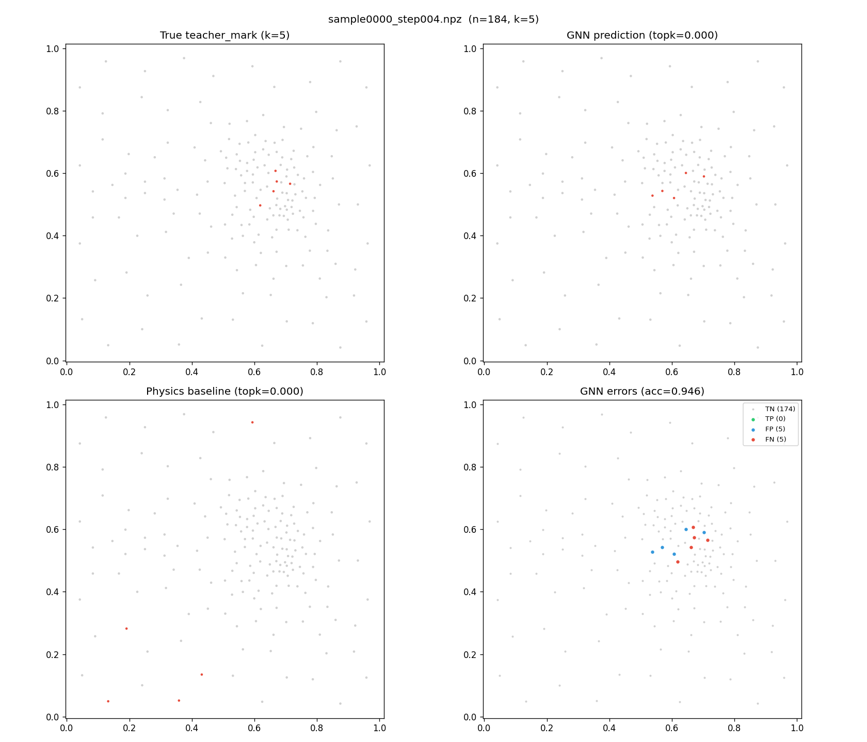
Step 4a：离线评估 — GNN vs Physics 对比
评估指标
解读
• top-k overlap：GNN/probability top-k 与 teacher_mark 交集
• AUC：ROC-AUC（GNN vs physics baseline）
• gnn_beats_physics_ratio：GNN 优于 physics 的样本比例
• 左上：True teacher_mark（η top-3% 标记）
• 右上：GNN 预测（top-k selection）
• 左下：Physics baseline（h/λ_eff top-k）
• 右下：TP/FP/FN/TN 误差分类图
Source: test_correction.py — 验证集逐图可视化 (2×2: teacher/GNN/physics/TP·FP·FN·TN)

Slide 11
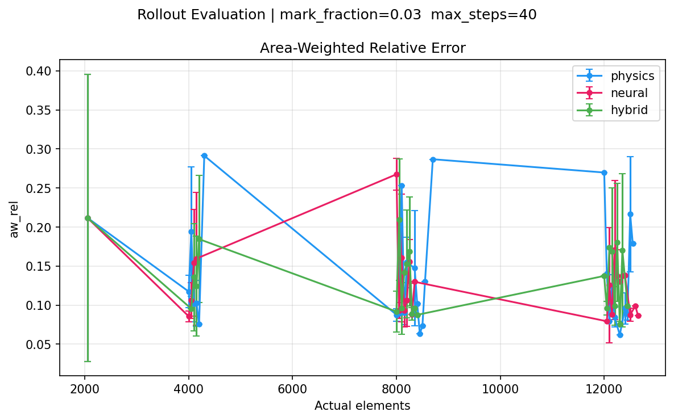
Step 4b：Rollout 评估 — 迭代加密到目标单元数
三种评估方法
▸ physics: h/λ_eff
纯物理先验基线
▸ neural: GNN sigmoid
纯 GNN 概率
▸ hybrid: α·z(physics)+β·z(neural)
z-score 混合
Rollout 结果（aw_rel，面积加权相对误差）
target=4000: physics 14.1% → neural 14.0% → hybrid 13.8% (↓1.9%)
target=8000: physics 13.3% → neural 13.0% → hybrid 13.0% (↓1.8%)
target=12000: physics 12.9% → neural 12.8% → hybrid 12.8% (↓0.2%)
Source: eval_correction.py — aw_rel vs actual elements

Slide 12
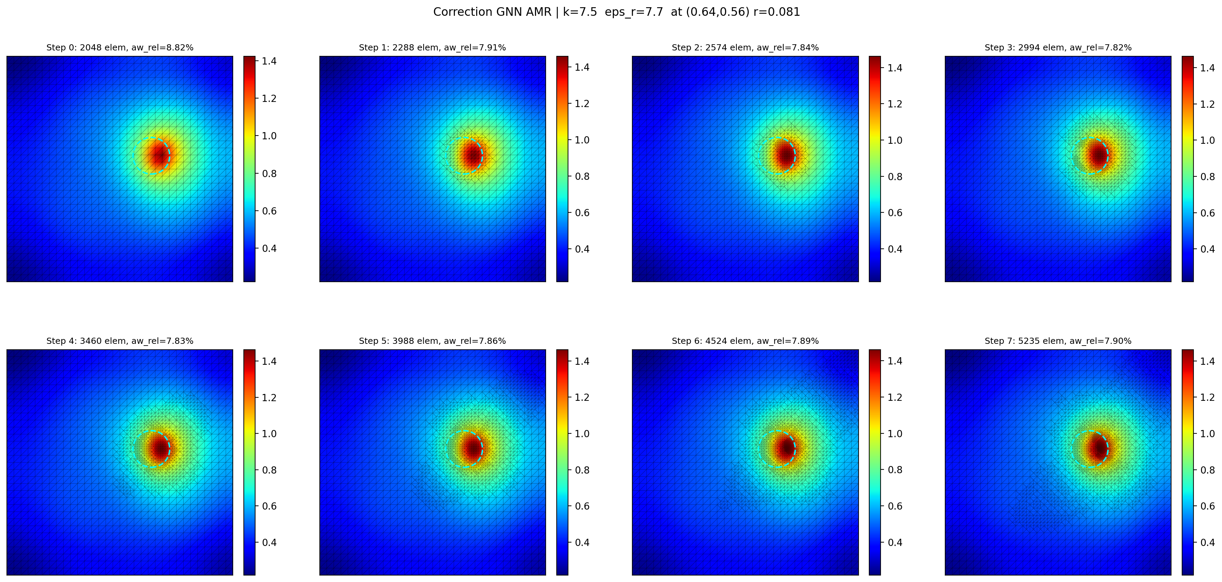
Step 5：可视化 — 端到端 AMR 与单步对比
模式 1：端到端 AMR
模式 2：单步对比
• GNN 驱动完整细化循环
• 每步做 FEM solve，展示网格和场的演变
• 输出：amr_overview.png + amr_steps/stepXX.png
• 支持自定义物理参数（--k, --eps-r 等）
• 重建指定 AMR 步的 mesh
• 对比 GNN / teacher / physics 三种标记
• 2×2 对比图 + 3 面板场图 + 误差图
• 支持 Physics vs GNN vs Eta 三方对比
Source: viz_correction.py — GNN 驱动 AMR 全流程：网格 + 场图总览

Slide 13
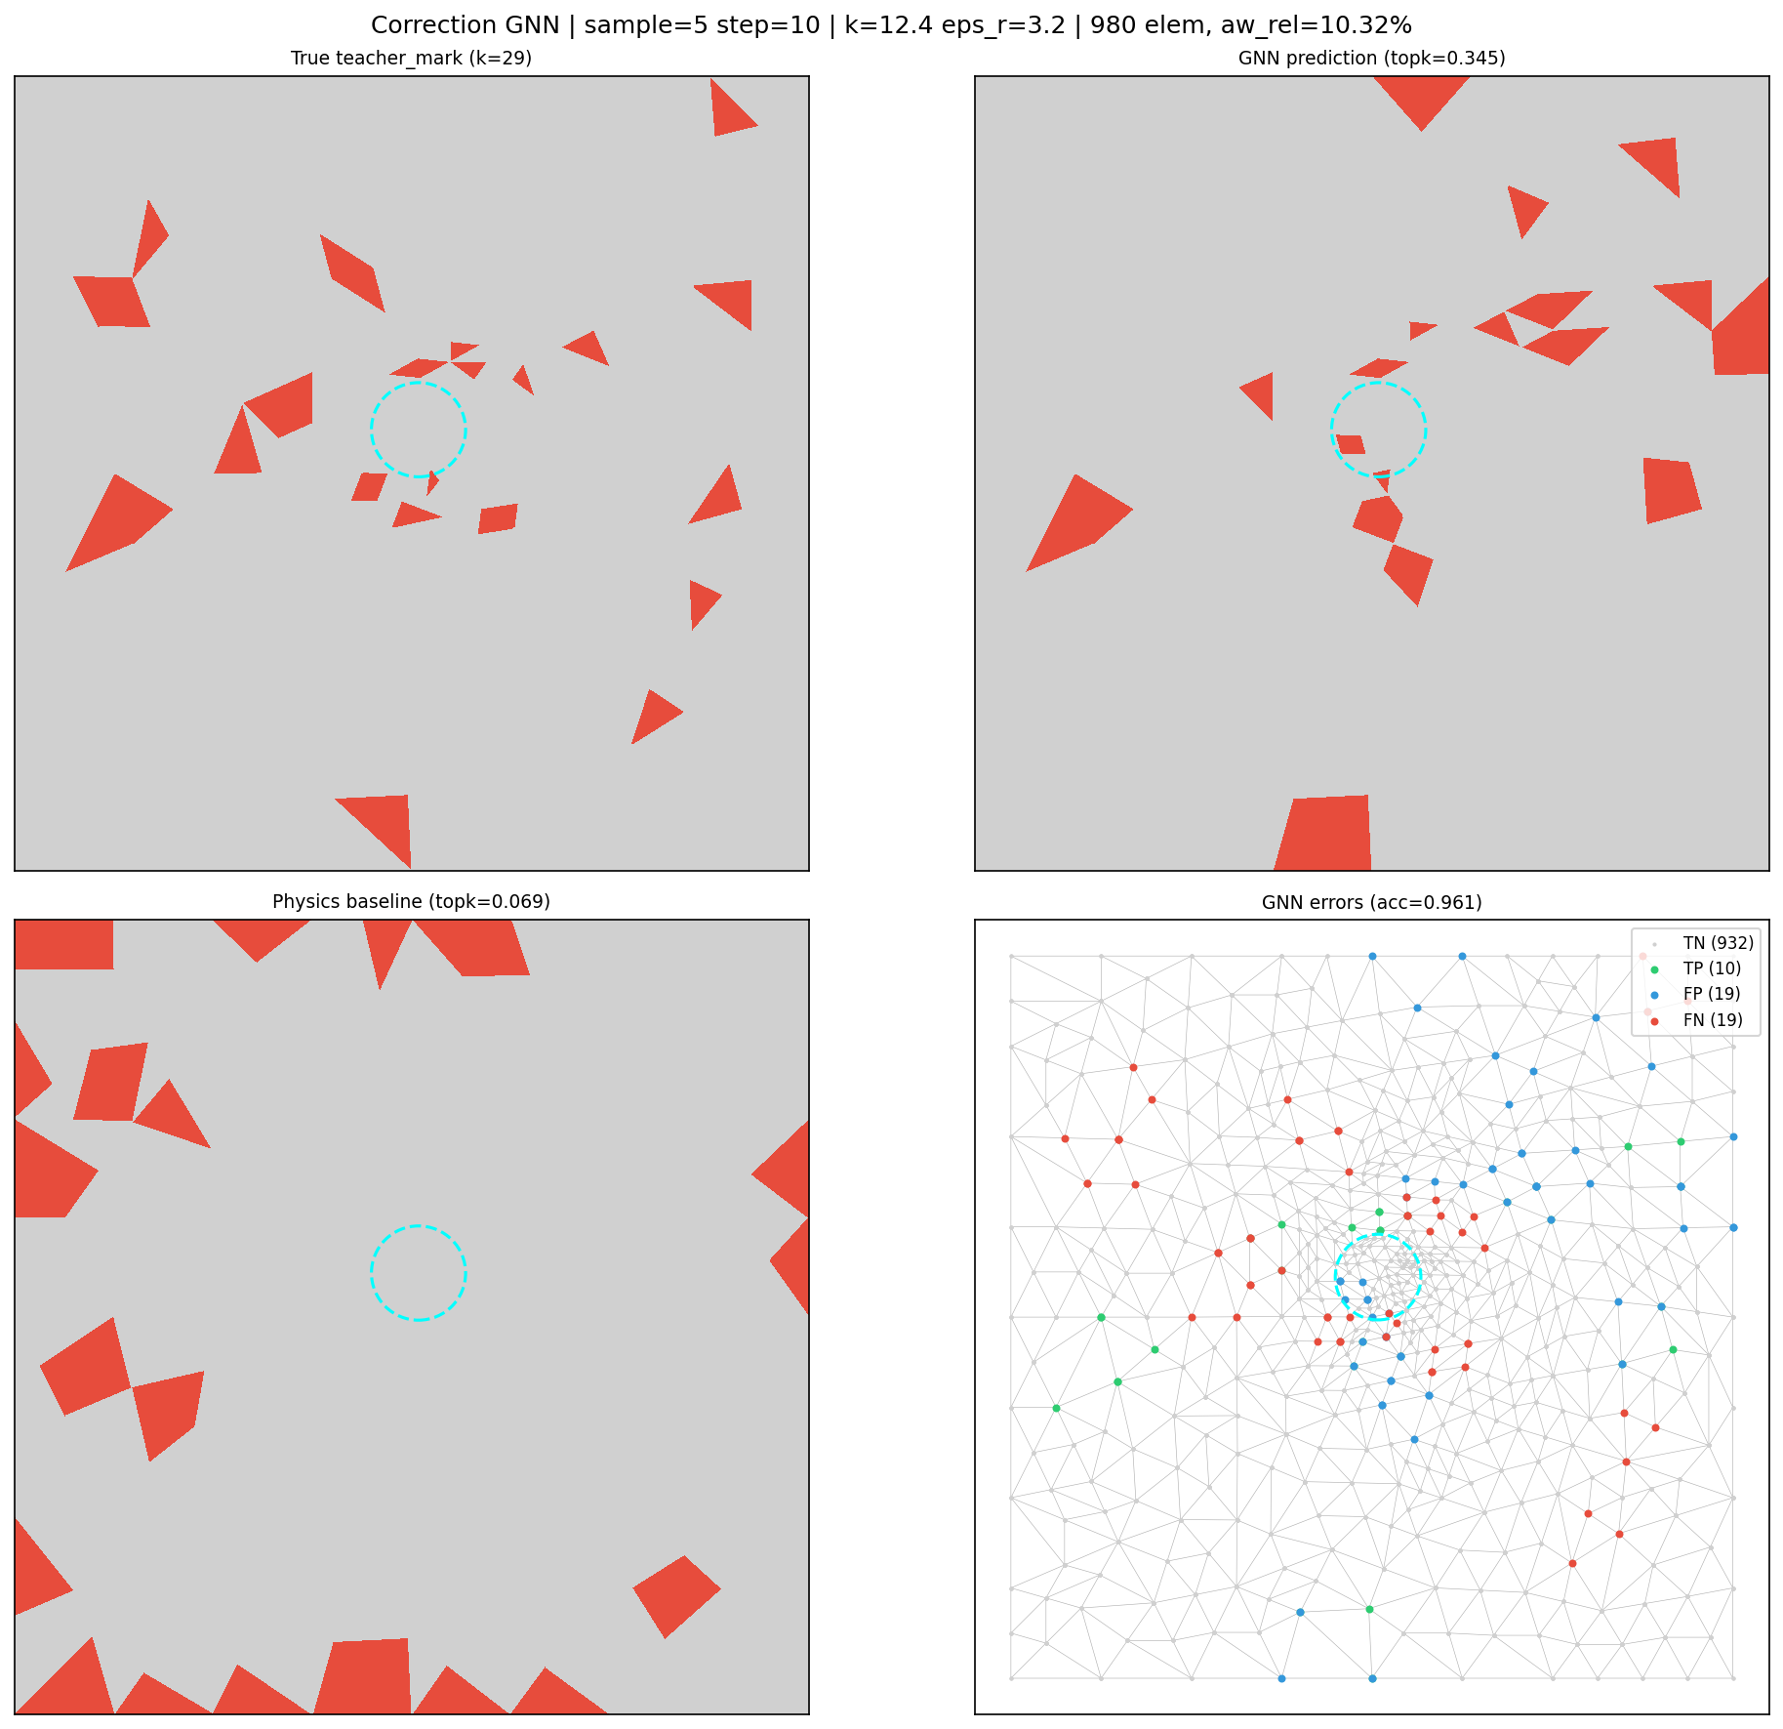
单步对比：GNN vs Teacher vs Physics 标记
解读
• 左上：True teacher_mark（η top-3%）
• 右上：GNN 预测标记
• 左下：Physics baseline 标记
• 右下：误差分类
•
• TP（绿）：GNN 正确预测的加密单元
• FP（蓝）：GNN 误判为应加密
• FN（红）：GNN 漏掉的应加密单元
• TN（灰）：正确预测的非加密单元
✦ GNN 能有效捕捉散射体界面和波前附近的高残差区域
Source: viz_correction.py — marks_sample0005_step010.png

Slide 14
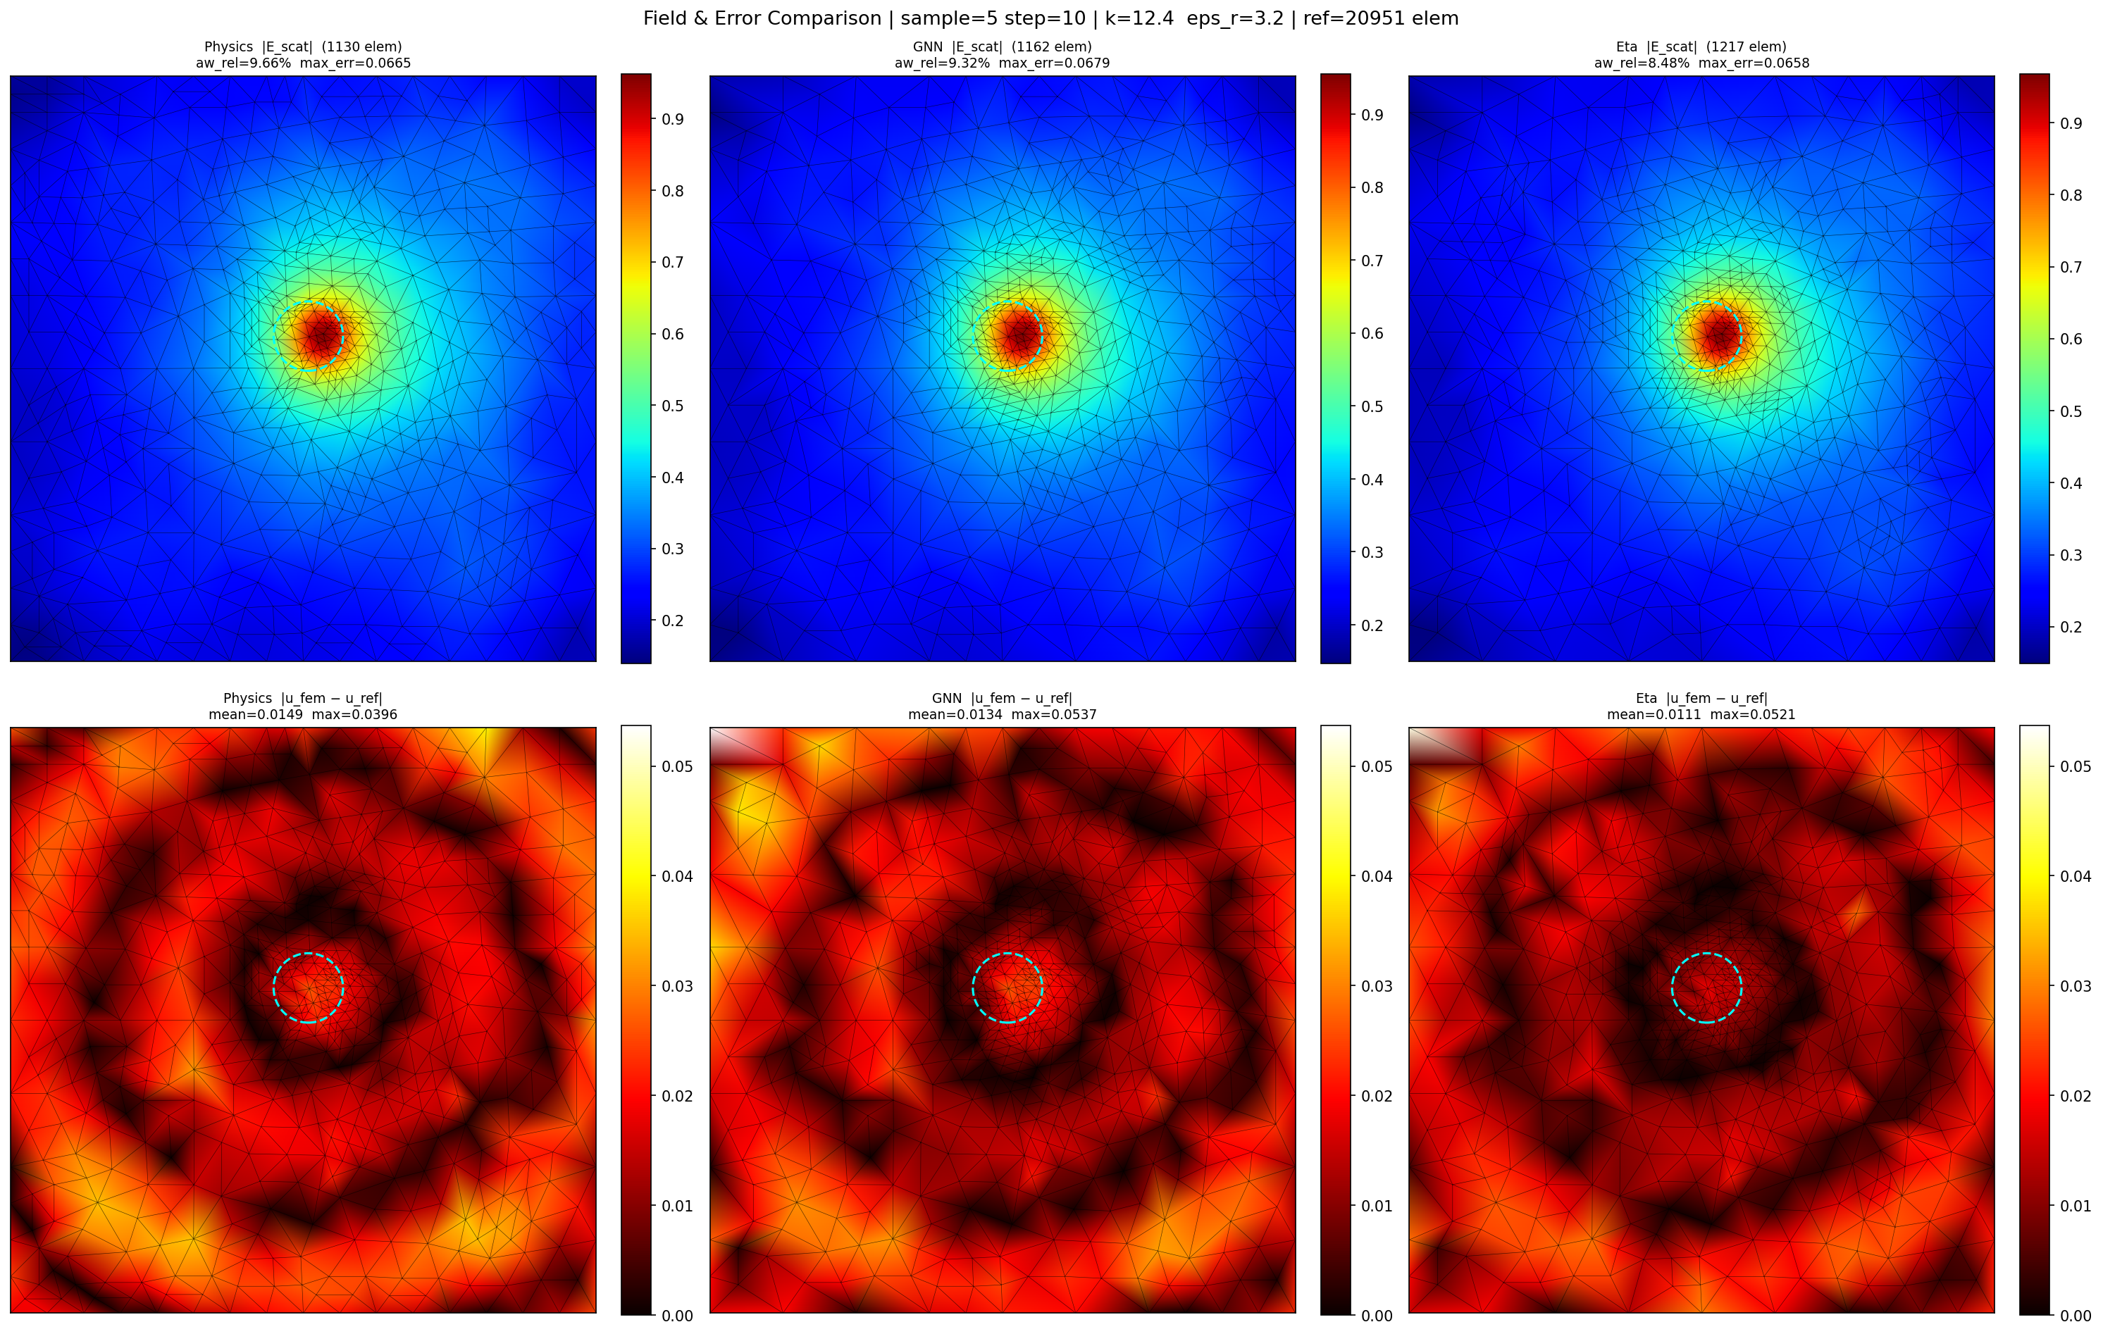
验证与稳健性：数据质量保障
数据校验 5 项检查
三方对比可视化
1
字段完整性
每个 .npz 包含所有必需字段、维度/类型正确
2
全局统计
teacher/physics mark 比例、IoU、correction 正负比
3
逐步趋势
correction 信号随 AMR 步数合理衰减
4
空间可视化
随机 5 样本 4 面板图（score/eta/mark/correction）
5
最终判定
PASS / WARNING / FAIL
稳健性保障
• 训练/验证按 sample ID 划分（无数据泄漏） | 统一初始网格消除网格差异 | 安全过滤防止退化单元 | 多目标单元数评估（2k/4k/8k/12k）
Source: viz_correction.py — Physics vs GNN vs Eta (2×3 field + error)

Slide 15
创新点与可复用价值
1.
Correction Learning 框架
不直接预测 η，而是学习 teacher 与 physics 之间的差异。这使得 GNN 专注于物理先验无法捕捉的信息，而非重复已有知识。
2.
无需 FEM 的推理
推理时只需几何/物理特征（15-dim + physics_score），无需 FEM solve，可离线部署，计算代价从 O(N_steps × FEM) 降至 O(N_steps × GNN forward)。
3.
三标记对比设计
teacher_mark / physics_mark / correction_label 的三重对比，清晰量化了 GNN 相对于物理先验的增量价值。
4.
安全过滤机制
面积过滤 + 反向 Dörfler 过滤的两层安全机制，防止对退化单元或误差极小单元做无意义加密。
5.
统一评估体系
离线指标（top-k/AUC）+ Rollout 评估（三种方法 × 多目标单元数）+ 端到端可视化，全方位验证 GNN 的有效性。
✦ Correction learning 框架可推广到其他 PDE 问题和 AMR 策略

Slide 16
局限性与未解决问题
当前局限
开放问题
• 仅验证 2D Helmholtz 介质圆柱散射问题
• 参数空间有限：k∈[3,15]，ε_r∈[2,8]
• 统一初始网格（32×32），未测试非均匀初始网格
• Rollout 改善幅度有限（~2%），高预算下差异缩小
• correction_label 依赖 η 的质量（teacher 信号的上限）
• batch_size=1 的图级训练，大规模数据效率低
• 能否推广到 3D 问题和其他 PDE（Maxwell, elasticity）？
• 如何处理更复杂的散射体（多体、非圆柱）？
• 是否可以用 RL 替代 supervised correction learning？
• 如何自适应调整 mark_fraction？
• GNN 推理速度 vs FEM solve 的实际加速比？
• 能否与 hp-AMR 或 spectral 方法结合？
应用边界
本方法的核心假设：(1) 物理先验 physics_score 提供了合理的基线；(2) 残差估计器 η 是可信的 teacher signal；(3) 网格拓扑变化可以通过图结构捕捉。当这些假设不成立时（如高频率问题、复杂几何），方法的有效性需要重新验证。

Slide 17
总结
问题
2D Helmholtz 散射的 FEM 求解需要自适应网格加密，但传统残差驱动 AMR 计算代价高
方法
Correction Learning：GNN 学习 teacher_mark 与 physics_mark 之间的差异，推理时无需 FEM solve
数据
100 样本 × ~12 步 = 1236 个训练样本，15-dim 特征 + physics_score
架构
DensityGNN 骨干 + 二分类头，消息传递 + GVN + edge dropout
结果
AUC=0.950，top-k 46.6%（vs physics 15.3%），Rollout aw_rel 改善 ~2%
价值
Correction learning 框架可推广到其他 PDE 问题，推理代价从 FEM solve 降至 GNN forward
谢谢！欢迎提问与讨论

